Slide 1

深圳通
平安智慧城
项目合作提案

Slide 2
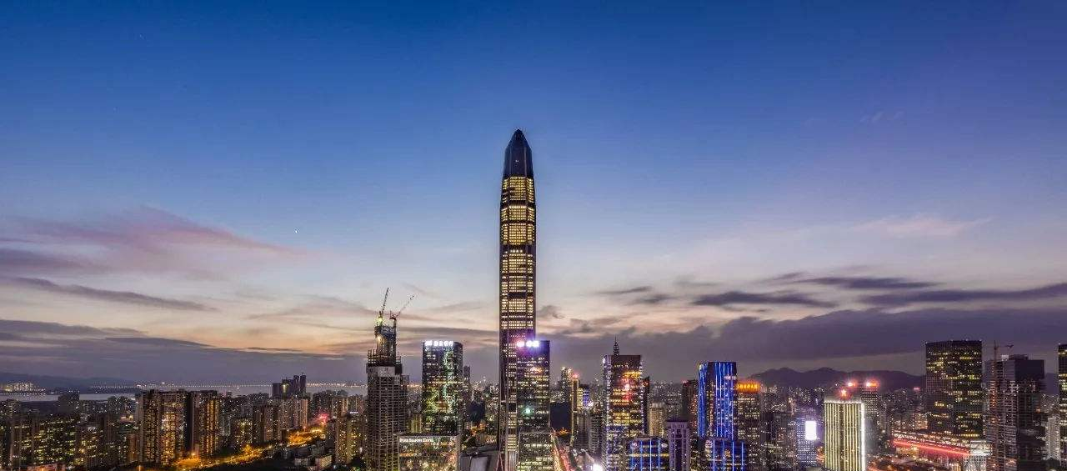
Last
30
单一产险、综合金融、金融科技的转型与跨越
科技引领金融，金融服务生活
Years

Slide 3
独特的科技发展优势
人才
技术
资金
场景
500+来自顶尖机 构的科学家
23,000+科技研发人员
5,100+申请专利数
在中国金融机构中位列第一
2017研发投入超百亿
未来10年将累计超千亿
金融、医疗、汽 车、房产及智慧城市五大生态圈

Slide 4




领先科技成果
领先的科技成果
智能识别
人工智能
区块链
云科技
外部数据1000+亿条
8.8亿用户信息数据
流感、手足口病预测精度90%以上
瑞士 “AI作曲”全球第一
LUNA读片 评测全球第一
1.5万节点部署
效率提升50%-100%
金融区块链平台全球最大
首创国际框架标准
覆盖12万亿交易资产
200+城市
4亿+互联网用户
1800+金融机构
15分钟1人实现1家银行、10系统、60主机两地三中心部署
8项国内外权威安全认证
1.2亿+人库深度学习训练模型
人脸识别LFW准确率99.8%世界第一
准确率99.7%以上，全球领先
54种复杂微表情1秒识别

Slide 5
Next
10
深化“金融+科技”
探索“金融+ ”
生态
生态
Years

Slide 6
市民用户的统一入口
智慧生活服务平台
企业
社会、商业资源整合
智慧政务
智慧安防
智慧交管
智慧口岸
智慧金融贸易
智慧财政
智慧教育
智慧医保
智慧房产
智慧环保
统一账号
大数据
云服务

Slide 7
合作中平安的定位
综合解决方案提供商
1
为深圳通提供互联网+一卡通整体解决方案、产品框架、技术支持与商业运营资源助力
2
辅助深圳通，建设线上交易的预付费模型、虚拟卡应用体系、专属支付体系与用户账户与钱包体系
3
联合平安智慧城“我的深圳”的其他资源，为深圳通导入更多的支付场景，共同运营，扩大深圳通用户账户的影响力

Slide 8
我们理解：深圳通的愿景
绝不仅仅是二维码乘车
用户
持续做用户运营
移动端APP、虚拟卡、二维码
通过公共出行的刚需场景获取用户，打造流量入口效能。突破单一营收模型，通过整合城市商业资源，为用户提供多元化商业服务，持续运营，获取没有天花板的商业价值
只是乘坐地铁的市民

Slide 9
合作模式的初步建议
初步规划可深度合作的5个方面
支付体系建设与资金收益
产品技术支持
商业资源支持
结合平安见证宝产品，实现深圳通的企业银行化，构建自己的支付体系，获取沉淀资金
提供平安智慧城已有的产品，快速帮助深圳通构建自身的移动端App
提供平安体系内的完整的商业资源与体系，让深圳通快速构建自身的商业应用生态
服务联合运营
改造资金支持
结合我的深圳，将深圳通乘车码以及用户钱包接入更多的市民应用与支付场景
为深圳通进入地铁等更多的应用领域，提供机具软硬件改造的资金支持

Slide 10

支付体系的建设
帮助深圳通实现企业银行化
通过见证宝平台，实现深圳通自己的银行化改造
是基于“电商管交易，银行管资金”的运行诉求和监管要求，为电商平台提供交易资金见证的金融服务。通过“电商见证宝”业务系统与电商平台交易系统对接，为电商平台搭建一整套交易资金见证总分账户体系的同时，向平台及平台用
户提供总分账户开立、账户绑定及鉴权验证、密令控件输出、出入金、银行回单、担保支付、资金清分、资金对账等一体化资金管理服务的一项电子商务支付结算类中间业务。
平安是唯一一家有能力提供企业银行化平台的金融机构
￥
深圳通构建的商业平台
￥

Slide 11
支付体系的建设
帮助深圳通实现企业银行化
通过见证宝平台，实现深圳通自己的银行化改造
是基于“电商管交易，银行管资金”的运行诉求和监管要求，为电商平台提供交易资金见证的金融服务。通过“电商见证宝”业务系统与电商平台交易系统对接，为电商平台搭建一整套交易资金见证总分账户体系的同时，向平台及平台用
户提供总分账户开立、账户绑定及鉴权验证、密令控件输出、出入金、银行回单、担保支付、资金清分、资金对账等一体化资金管理服务的一项电子商务支付结算类中间业务。
平安是唯一一家有能力提供企业银行化平台的金融机构
￥
深圳通构建的商业平台
￥
￥
￥

Slide 12
企业银行化带来的好处
摆脱第三方支付，自己控制所有的“资金流”
激活用户的线上“钱包”
每个用户在深圳通的移动应用中，获取一个属于资金的资金账户。用户能够通过该资金账户实现各类线上交易。
深圳通可推动线上用户的预付费业务
通过用户的资金账户，用户先在线上预付费乘车。深圳通可以获取资金沉淀收入
所有的线上交易资金，通过深圳通清算
除了乘车的沉淀资金外，用户做其他线上或者线下交易，所有的资金均先入账深圳通，由深圳通负责清算划拨

Slide 13
企业银行化带来的好处
摆脱第三方支付，自己控制所有的“资金流”
第三方支付通道
￥
线上消费
深圳通构建的商业平台
￥
见证宝
T+清分规则/提现
深圳通沉淀资金池
充值100
线下消费
￥
第三方支付通道
用户账户
商户虚拟账户
50
50
100
0

Slide 14
平安给沉淀资金的收益
沉淀资金部分的收益
线上沉淀资金收益
$
这部分收益，一直持续，每年都有

Slide 15
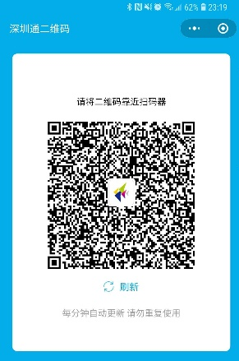
预付费业态可能的模型
建立新的业务模型，促进线上预付费业务
原有深圳通+小程序的二维码保持不变
用户仍然能够乘坐公交，享受政府补贴
仍然不能乘坐地铁
构建全新的深圳通官方APP
畅享深圳公共交通，包括公交、地铁
按照预付费的模型，引导构建用户钱包
政府补贴以后补贴方式直接打入用户钱包
全新
深圳通
官方APP

Slide 16
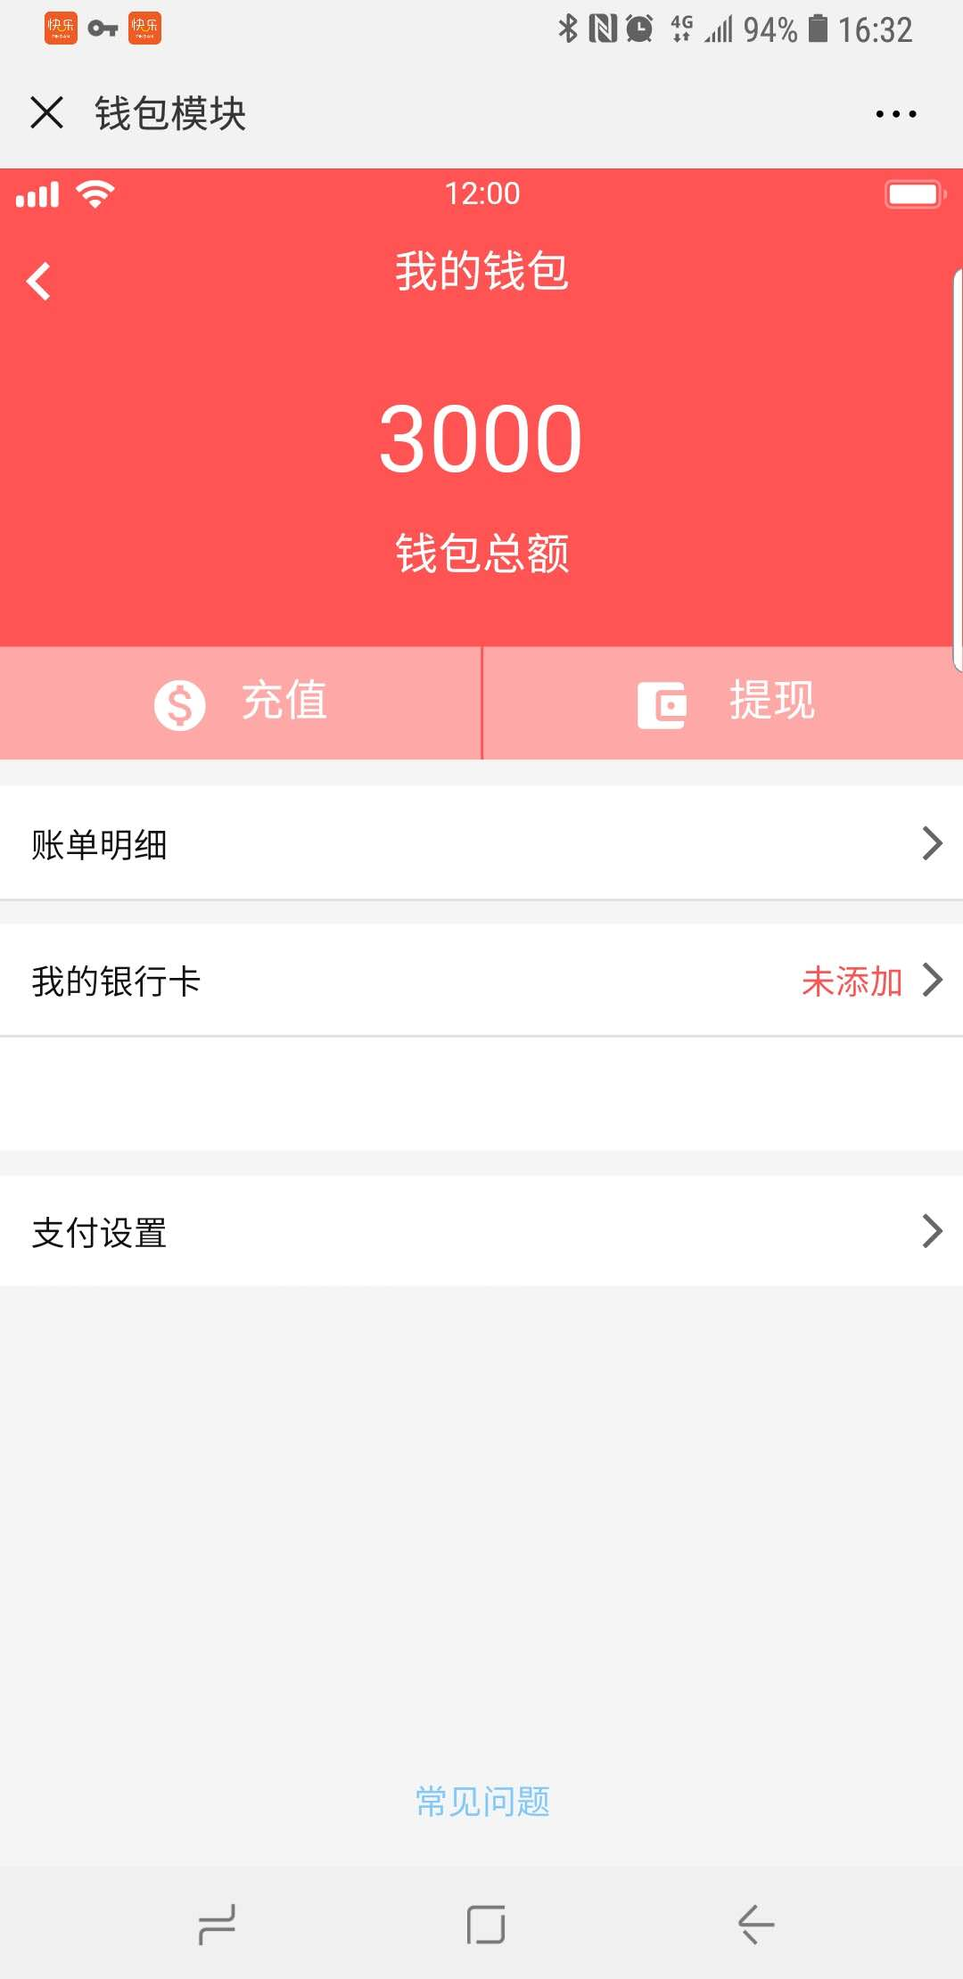
产品技术支持
见证宝引擎以及用户钱包的技术支持
基于已有的平台，为深圳通构建见证宝沉淀资金账户，以及面向用户的移动钱包体系
对接见证宝的后台引擎开发
私有部署、源码移交
按深圳通的要求
构建用户钱包模块

Slide 17
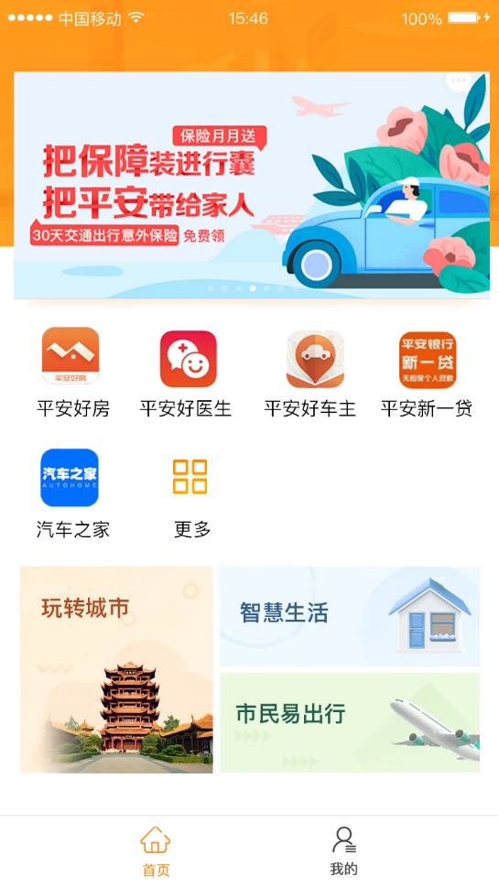
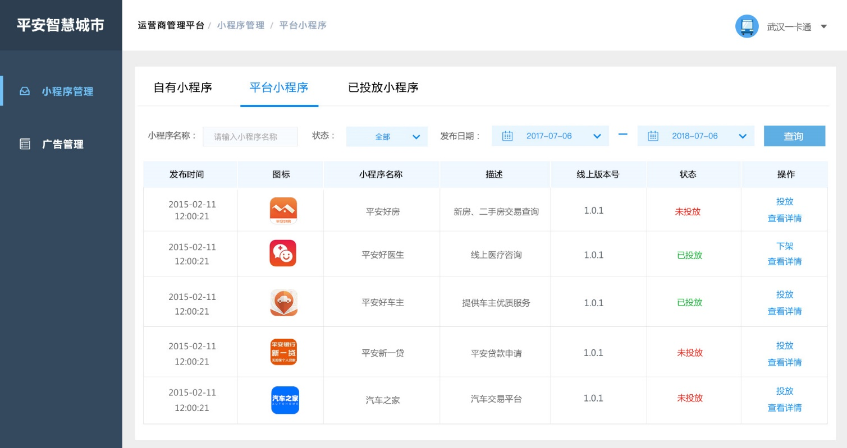
产品与技术支持
产品平台框架的技术支持
基于陈述的产品框架，在钱包的基础上，为深圳通构建各类深圳通所有且专属的小应用。例如二维码、充值、预付等核心业务。
持续迭代
源码移交、省心
批量核心/商业小应用市场
手机端小应用容器

Slide 18

基于产品框架的资源导入
平安系的所有资源，可用于变现
信托
理财、信托、投资
医疗 在线问诊、预约挂号、就医全流程
银行
信用卡、理财
汽车
汽车导购、车辆服务
保险
产险、寿险
好房
买房、租房
让深圳通能在下一步起步时，就有稳定的变现资源

Slide 19
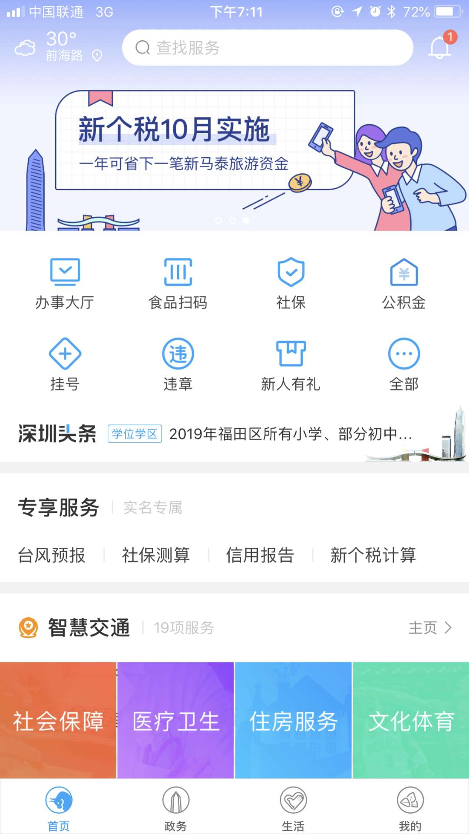


与“我的深圳”的联合运营
我的深圳，拉动深圳通二维码的使用人群与场景
深圳通的核心系统
拉码
小应用
深圳通
深圳通的用户钱包
扣费
深圳通乘车二维码以“小应用”的方式，进入“我的深圳”
二维码、支付过程，深圳通均可控

Slide 20
与“我的深圳”的联合运营
运营活动，通过“我的深圳”深圳通小应用首次充值，平安补贴
例如充100送10元
“我的深圳”不定期的运营活动
拉动用户积极性，完成预付费充值。充值金额进入深圳通见证企业账户

Slide 21
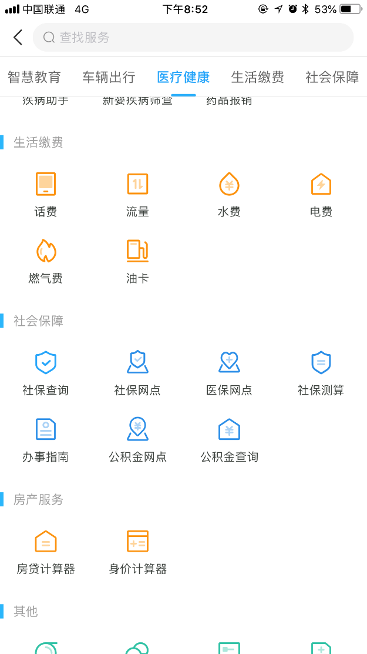
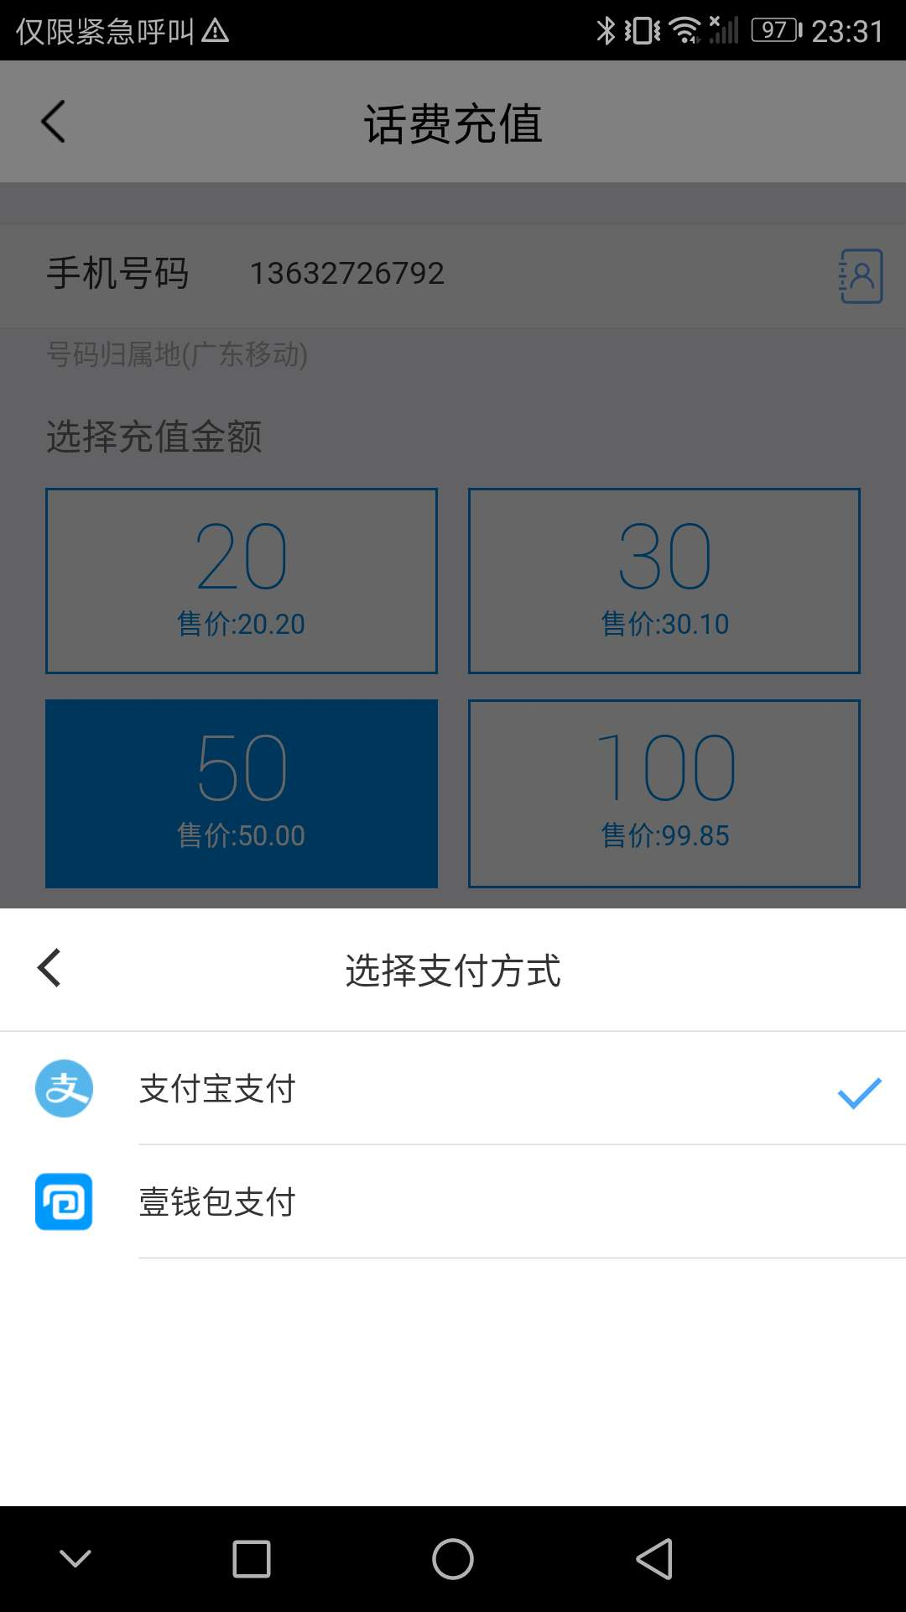

与“我的深圳”的联合运营
通过我的深圳，获得更多的支付应用场景
深圳通钱包
我的深圳中，所有支付类的场景，均把深圳通用户钱包余额支付，作为一个支付选项

Slide 22

改造费用支持
提供费用支持，帮助深圳通快速扩张到其他场景
如地铁场景，需要对目前的机具进行软件改造
平安愿意全部承担

Slide 23
运营不干涉
这是深圳通自己的内容
平台产品私有云部署，源码移交
所有小应用源码移交，是否采用深圳通自主决定
所有平台提供的商业小应用，深圳通自主决定是否上线
不排他，即使双方合作，深圳通可以在选择其他合作伙伴

Slide 24
项目建设免费
平安智慧城愿意投入所有项目开发、实施的费用与成本
APP产品免费
产品
业务服务功能模块免费
提供免费联合运营服务
运营
开发
合作方式
运行环境的安装配置和部署免费
推广
免费整合平安渠道资源共同推广
实施

Slide 25
合作模式的初步建议
初步规划可深度合作的5个方面
支付体系建设与资金收益
产品技术支持
商业资源支持
结合平安见证宝产品，实现深圳通的企业银行化，构建自己的支付体系，获取沉淀资金
提供平安智慧城已有的产品，快速帮助深圳通构建自身的移动端App
提供平安体系内的完整的商业资源与体系，让深圳通快速构建自身的商业应用生态
服务联合运营
改造资金支持
结合我的深圳，将深圳通乘车码以及用户钱包接入更多的市民应用与支付场景
为深圳通进入地铁等更多的应用领域，提供机具软硬件改造的资金支持

Slide 26
支付体系带来的发展潜力
商业生态的核心掌握在深圳通手里
支付的流程全部掌握在深圳通手中
天然的商业业务闭环
掌握用户的资金流
掌握用户消费的数据流
掌握用户消费地理位置
掌握用户消费的习惯

Slide 27
打造面向深圳市民用户的便捷支付平台
构建自己的闭环商业生态
支付场景
平安技术支持
支付体系为根基，构建面向市民的便捷支付平台
从公交、地铁的高频刚需场景切入，绑定用户激活用户钱包，逐步拓展到其他的支付场景，构建普适性的便捷支付平台

Slide 28

平安所涉及的场景均可以共同运营
不断发展便捷支付的能力
公共缴费服务领域
旅游文化领域
教育校园领域
医疗卫生领域
行政服务领域
社会保障领域
社区服务领域
……
只要平安能够接触到的领域，均向深圳通开放

Slide 29
产品与技术支持
快速构建深圳通的移动端APP，快速实现交通出行场景的各类功能的落地
产品与商业资源支持
产品持续迭代，省事省钱省心
打包平安体系的商业资源，一键上线
快速实现商业变现
智慧出行
便捷支付
商业资源
商业生态
支付体系搭建
构建深圳通自身的支付平台
摆脱第三方支付
构建预付费消费的商业模型
共同运营商业生态
新的支付场景
共同拓展
深圳通自主决定是否引入

Slide 30
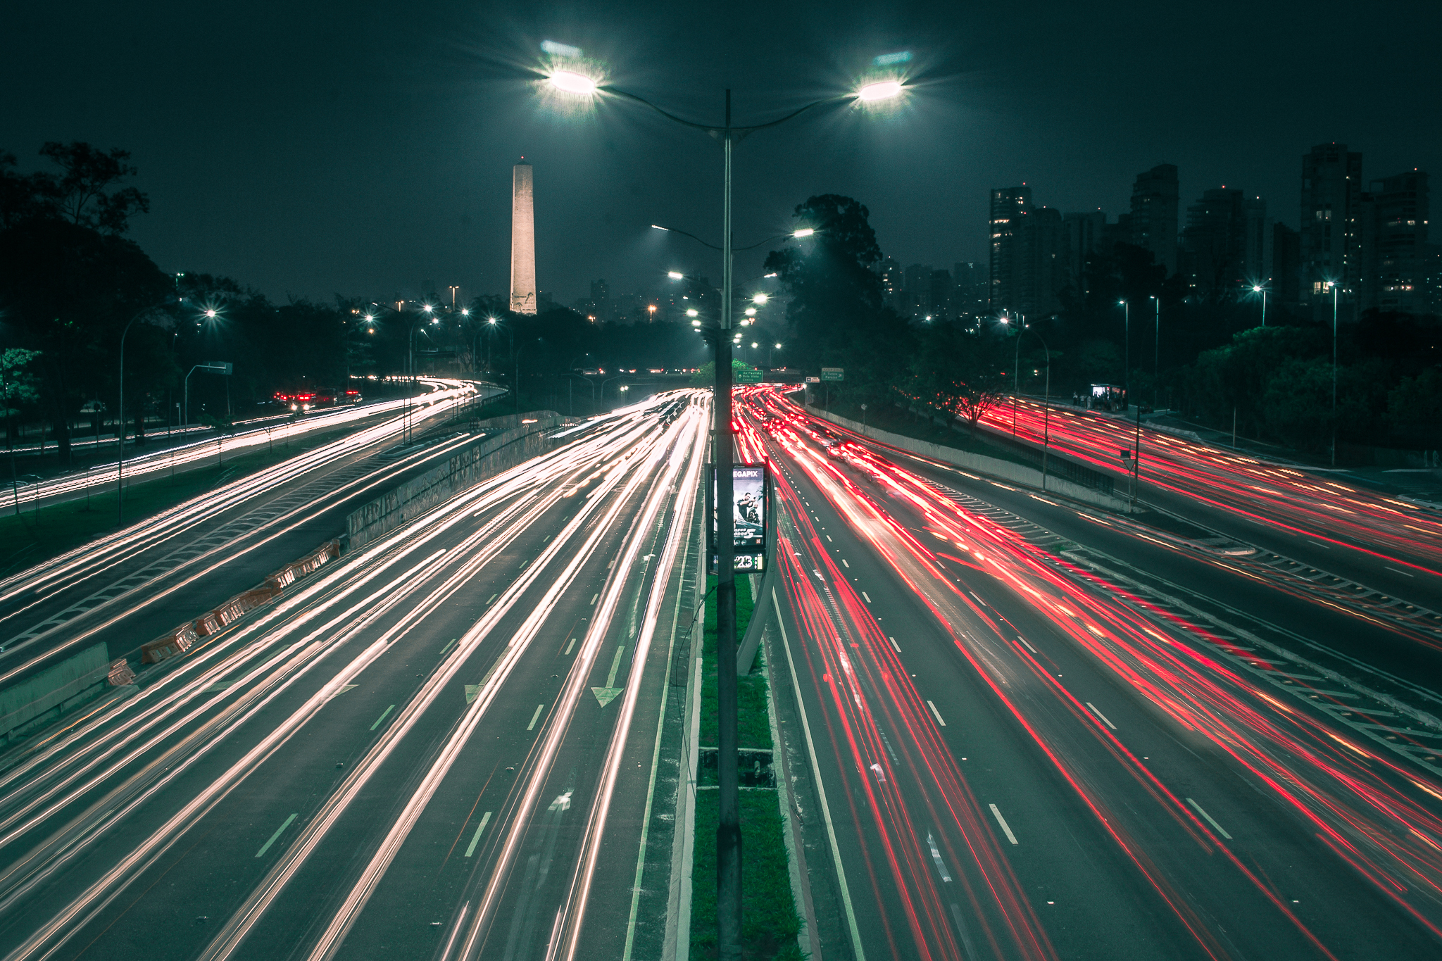
深圳通 & 平安智慧城
构建智慧出行、便捷支付、自主运营的新商业生态

Slide 31
深圳通
平安智慧城
期待合作，谢谢大家

